Slide 1
Inklusivitas Pilkada 2020 bagi penyandang disabilitas psikososial
Yeni Rosa Damayanti
Perhimpunan Jiwa Sehat

Slide 2
Sejarah partisipasi penyandang disabilitas psikososial dalam Pemilu
Sebelum tahun 2016, PDP tidak bolah memilih didaftar untuk memilih dalam Pemilu.
Pasal 57 ayat (3) huruf a UU No. 8 Tahun 2015 yang menyatakan bahwa “Pemilih yang terdaftar adalah yang tidak sedang tergganggu jiwa/ingatannya”.

Slide 3
Judicial review
Ketentuan yang diskriminatif dalam ketentuan Pasal 57 ayat (3) huruf a UU No. 8 Tahun 2015 diajukan kepada Mahkamah Konstitusi (MK) untuk dilakukan uji materi terhadap ketentuan dalam UUD NRI 1945, terutama terhadap Pasal 28D ayat (1). Permohonan uji materi diajukan pada 20 Oktober 2015
Pemohon adalah Perhimpunan Jiwa Sehat, Perludem dan PPUA

Slide 4
Keputusan MK
27 September 2016, MK mengeluarkan Putusan Nomor 135/PUU-XIII/2015 terhadap permohonan judicial review:
Pasal 57 ayat (3) huruf a UU No. 8 Tahun 2015 tidak mempunyai kekuatan hukum mengikat sepanjang frasa “terganggu jiwa/ingatannya” tidak dimaknai sebagai “mengalami gangguan jiwa dan/atau gangguan ingatan permanen yang menurut profesional bidang kesehatan jiwa telah menghilangkan kemampuan seseorang untuk memilih dalam pemilihan umum”.

Slide 5
Pernyataan
Pengurus Pusat Persatuan Dokter
Spesialis Kesehatan Jiwa Indonesia (PDSKJI)
7 April 2019
Hak memilih pada ODGJ sama dengan masyarakat lain yang tak memiliki gangguan jiwa.
Orang Dengan Gangguan Jiwa (ODGJ) menjelang pilpres 2019. ODGJ harus bisa memilih sesuai prinsip langsung, umum, bebas, rahasia, jujur, dan adil (luber dan jurdil).
Kesempatan bagi ODGJ di Indonesia untuk menggunakan hak suaranya telah berlangsung sejak tahun pemilu pertama pada 1955

Slide 6
Lanjutan Pernyataan PDSKJI
Jumlah pemilih ODGJ yang didaftar jauh lebih kecil dari prakiraan jumlah ODGJ di Indonesia
PP-PDSKJI memperkirakan, lebih dari 3.500 orang dengan disabilitas mental terdaftar dalam daftar pemilih tahun 2019. Angka ini lebih rendah dibandingkan dengan perkiraan jumlah ODGJ yang mencapai lebih dari 500 ribu orang sesuai Riset Kesehatan Dasar (Riskesdas) 2018. Menurut PP-PDSKJI salah satu yang menyebabkan ketidaksesuain data Riskesdas dan jumlah pemilih ODGJ adalah masih adanya stigma terkait gangguan jiwa.

Slide 7
Lanjutan pernyataan PDSKJI
Tidak perlu khawatir ODGJ bisa diarahkan atau salah pilih
PP-PDSKJI menilai kekhawatiran ODGJ bisa diarahkan memilih calon tertentu sangat tidak beralasan karena hak pilih bersifat rahasia. Risiko justru lebih besar pada pemilih yang kurang beruntung di bidang pendidikan ataupun ekonomi. PP-PDSKJI juga mengingatkan, keputusan memilih adalah hak tiap warga negara yang dijamin undang-undang sehingga tidak ada risiko salah pilih.

Slide 8
Lanjutan Pernyataan PDSKJI
ODGJ tidak berbahaya
Kekhawatiran ODGJ akan membahayakan pemilih lain di Tempat Pemungutan Suara (TPS) sangat tidak beralasan. Menurut PP-PDSKJI, tingkat keberbahayaan orang dengan gangguan jiwa sama dengan masyarakat lainnya. Saat ini, justru lebih banyak ODGJ yang menjadi korban kekerasan.

Slide 9
Lanjutan Penyataan PDSKJI
Ada kemungkinan tidak memilih atau golput
Hak pilih tidak dapat dipaksakan sehingga ada kemungkinan ODGJ golput karena tidak mungkin atau tak ingin memilih. Penyelenggaraan pemilu tidak dapat memaksa ODGJ untuk ikut memilih. Namun bila masih memungkinkan, ODGJ bisa difasilitasi untuk memilih misal dengan mendatangi tempat perawatannya sehingga tidak perlu ke TPS

Slide 10
Pelaksanaan Pilkada di panti-panti penyandang disabilitas psikososial
Presentasi ini akan berfokus pada pelaksanaan Pilkada di panti-panti sosial penyandang disabilitas psikososial karena:
penyandang disabilitas di panti2 ini adalah simbol dari masyarakat disabilitas yang paling tersingkirkan.
Menjadi ukuran keseriusan negara untuk memfasilitasi seluruh warga negara, termasuk kelompok yang paling marjinal

Slide 11
Demografi Pilkada 2020 dan sebaran panti-panti sosial
Pilkada serentak yang sudah ditetapkan Pemerintah dilaksanakan di 270 daerah (provinsi, Kabupaten dan Kota).
Dari jumlah tersebut berlangsung di 63 daerah atau 23%-nya, yaitu 6 provinsi, 13 kota dan 44 kabupaten yang memiliki Panti, RSJ dan Tempat Rehabilitasi Mental berdasarkan data sementarayang dikumpulkan oleh PJS.

Slide 12
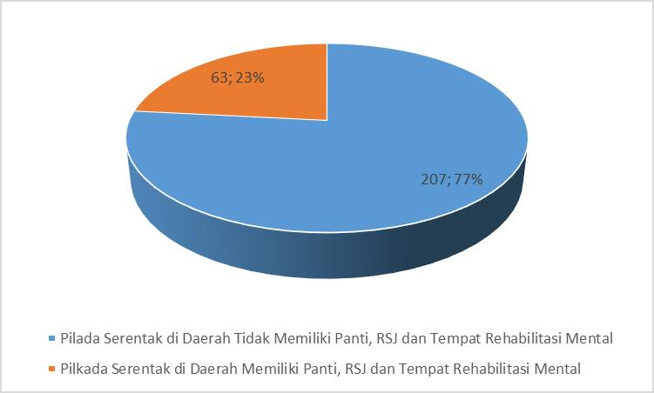
Grafik: Perbandingan Pilkada Serentak di Daerah yang Memiliki atau Tidak Memiliki Panti, RSJ dan Tempat Rehabilitasi Mental
Sumber: PJS dan KPU, diolah kembali
.

Slide 13
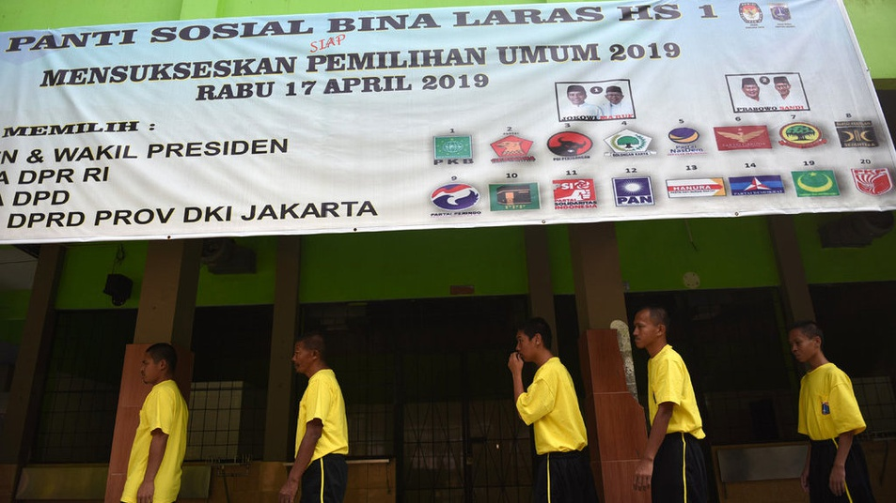
.
Ada setidaknya 101 panti/RSJ/tempat rehabilitasi mental yang ada di 63 daerah yang akan mengadakan Pilkada serenta
(data PJS)

Slide 14
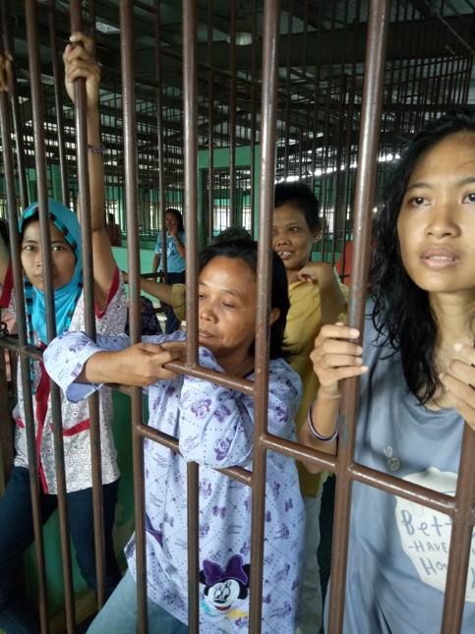
Panti-panti sosial disabilitas psikososial di Indonesia
Tertutup seperti penjara, penghuni terkurung didalam dan tidak bisa keluar masuk fasilitas.
Rata-rata penyandang disabilitas mental hidup dalam panti seperti ini selama bertahun-tahun

Slide 15
Masalah selama Covid 19
Pandemi menyebabkan sulitnya OPD seperti PJS untuk memantau pendaftaran, voter edukasi maupun pelaksanaan Pilkada bagi PDM, terutama yang berada di panti-panti sosial, KPU dan KPUD serta Bawaslu, harus menjadi ujung tombak pelaksanaan Pemilu yang inklusif.

Slide 16
Potensi masalah saat pendaftaran pemilih:
KPUD masih memiliki stigma terhadap PDP sehinga tidak yakin PDP berhak memilih dan enggan melakukan pendaftaran
> Membutuhkan surat edaran KPU
Kepala panti menolak memberikan ijin pendaftaran
> Tegas penegakan hukum bagi pihak2 yang menghalang-halangi warga negara untuk memilih
Penghuni panti tidak memiliki identitas kependudukan
> KPUD mesti bekerja sama erat dengan dukcapil

Slide 17
Pendidikan pemilih:
Saat Pemilu 2014 PJS bersama Perludem dan KPUD mengadakan pendidikan pemilih di RS Bogor. Saat Pemilu 2019 PJS mengadakan pendidikan pemilih di Pansos2 di Jakrta bersama IFES dan KPUD
Namun dengan adanya pandemic, pendidikan pemilih menjadi sulit dilakukan oleh DPO, oleh karenanya peran KPUD amat sangat dibutuhkan dalam memberikan pendidikan pemilih ini.
Kesulitan warga panti untuk mendapatkan akses pendidikan pemilih:
Warga panti terkurung
Tidak memiliki akses terhadap televise, radio, koran
Tidak memiliki akses alat komunikasi seperti hp
Tidak memiliki akses untuk sosmed.
> Kewajiban negara untuk memastikan mereka mendapat pendidikan pemilih. Prinsip SDGs no one left behind.

Slide 18
Masalah dihari pencoblosan
Memastikan bahwa mereka memilih
TPU didalam panti/rsj atau diluar panti?
Protokol kesehatan, karena mereka rentan terkait kondisi hisdupnya yang terkurung dalam jumlah besar, satu tertular bisa menyebar dengan cepat.

Slide 19
Nobody Left Behind
Terima Kasih

